Slide 1










AWS Cloud Okplaza 구성도
AWS Cloud
AWS WAF
Virtual private cloud (VPC)
Availability Zone 1
Availability Zone 2
Public subnet
Batch NLB
WEB ALB
Private subnet
WEB
WEB
Batch/Image/IF
WAS ALB
DEV WEB/WAS
WAS
WAS
DB(Active)
DB(Standby)

Slide 2

OK 플라자 Server 구성도
인터넷
Web
ELB
Web-prod-a
10.15.43.9
Web-prod-c
10.15.68.68
Active
Active
Was
ELB
Batch/Image/IF
Dev
app-prod-a
10.15.45.4
app-prod-c
10.15.65.27
Batch-prod
10.15.45.48
App_dev
10.15.73.20
Active
Active
Active
DB
db-prod-c
10.15.70.2
db-prod-a
10.15.32.234
DB
DB
Active
Stand by

Slide 3
OK 플라자 Server 구성도
인터넷
Web
ALB
Web1
Web2
Active
Active
Was
ALB
Was1
Was2
Batch/Image/IF
Dev
Active
Active
Active
DB
DB
DB
Active
Stand by

Slide 4
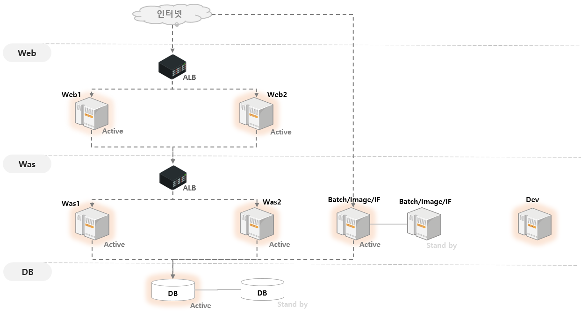
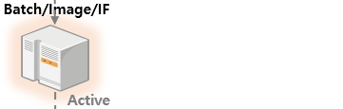
OK 플라자 Web Server 서비스 구성
Web 항목 | 설치 상세
Apache HTTP Server | Okplaza (구매사, 공급사) : www.okplaza.kr Okplaza (운영사) : admin.okplaza.kr WMS : wms.pcnieng.com 홈앤서비스 : homs.skbroadband.com OKSafety : www.oksafety.kr B24Market : b24market.co.kr
SSL | Okplaza (구매사, 공급사) : 기존 SSL 설치 Okplaza (운영사) : 신규 SSL 설치 WMS : 기존 SSL 설치 홈앤서비스 : 기존 SSL 설치 OKSafety : 기존 SSL 설치 B24Market : 기존 SSL 설치
항목 | 설치 SW | 관리
OS | Windows Server 버전? | 팬택 관리 (Infra팀) Active 2대
Web Server | Apache HTTP Server, version 2.4 | 비트큐브 관리 Active 2대 설치 드라이브 D\ 필요 용량 : 200G 이상

Slide 5
OK 플라자 Was Server 서비스 구성
Was 항목 | 설치 상세
jdk | Jdk 8.0
Tomcat | Okplaza (구매사, 공급사) Tomcat Okplaza (운영사) Tomcat (신규) WMS Tomcat OKSafety Tomcat B24Market Tomcat
항목 | 설치 SW | 관리
OS | Windows Server 버전? | 팬택 관리 (Infra팀) Active 2대
Was Server | Apache Tomcat Server, version 8.5 | 비트큐브 관리 Active 2대 (각각 5개씩) 설치 드라이브 D\ 필요 용량 : 600G 이상
PKI 툴킷 | crosscert | 한국전자인증 관리 Active 2대 (각각 1개씩)

Slide 6
OK 플라자 Batch/Image/IF Server 서비스 구성
Was 항목 | 설치 상세
jdk | Jdk 8.0
Tomcat | Batch/Image Tomcat (SSL/실시간 배송 포함) XTEN Tomcat (검색엔진) 크레탑 Tomcat (업체신용정보) MySuit Tomcat (리포팅툴) Image : img.okplaza.kr (SSL)
Agent | Tellink Agent 비즈톡 알림 Agent 비즈톡 문자 Agent
기타 | 검색엔진 래포팅 툴
항목 | 설치 SW | 관리
OS | Windows Server 버전? | 팬택 관리 (Infra팀) Active 1대
Was Server | Apache Tomcat Server, version 8.5 | 비트큐브 관리 Active 1대 설치 드라이브 D\ 필요 용량 : 600G 이상
검색엔진 | XTEN Enterprise | 인사이드정보 관리 Active 1대, Stand by 1대
신용정보 | Apache Tomcat Server, 크레탑 K-Link (Agent) | 한국평가데이터 관리 Active 1대, Stand by 1대
레포팅툴 | MySuit Report Server | 유비스톰 관리 Active 1대, Stand by 1대
기타 | Tellink Agent, 비즈톡 알림 Agent, 비즈톡 문자 Agent | 비트큐브 관리 Active 1대, Stand by 1대

Slide 7
OK 플라자 DB Server 서비스 구성
DB 항목 | 설치 상세
DB 이관 | OKPlaza Data 이관 B24market Data 이관 K_Link Data 이관
항목 | 설치 SW | 관리
OS | Windows Server 버전? | 팬택 관리 (Infra팀) Active 1대, Stand by 1대
DB | MS-SQL Server 버전? | 팬택 관리 (Infra팀) Active 1대, Stand by 1대
DB 이관 | OKPlaza, B24market, K_Link | 비트큐브 관리 Active 1대, Stand by 1대

Slide 8
OK 플라자 개발 Server 서비스 구성
항목 | 설치 상세
jdk | Jdk 8.0
기타 | Git Hub 젠킨스 검색엔진 레포팅툴 스카우터 - OKPlaza Front - Okplaza Admin - Okplaza BI - WMS - OKSafety
Tomcat 8.5 | Okplaza (구매사, 공급사) Tomcat Okplaza (운영사) Tomcat (신규) WMS Tomcat OKSafety Tomcat B24Market Tomcat Batch/Image Tomcat (실시간 배송 포함)
DB 이관 | OKPlaza Data 이관 B24market Data 이관 K_Link Data 이관
항목 | 설치 SW | 관리
OS | Windows Server 버전? | 팬택 관리 (Infra팀)
DB | MS-SQL Server 버전? | 팬택 관리 (Infra팀)
Was Server | Apache Tomcat Server, version 8.0 | 비트큐브 관리 설치 드라이브 D\ 필요 용량 : 1T 이상

